Slide 1
組み込みIoT機器に関するセキュリティ対策演習教材の作成と評価
立命館大学大学院
情報理工学研究科 情報理工学専攻 計算機科学コース
サイバーセキュリティ研究室
伊原 諒祐
Notes:
自己紹介

Slide 2
目次
研究背景
関連研究
提案手法
実装
実験
評価・考察
まとめ
Notes:
目次

Slide 3
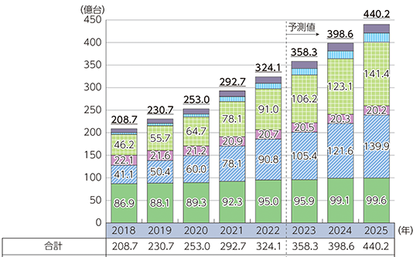
研究背景（1/4）
IoT機器の増加
324億台以上のIoT機器が存在
2025年には440億台以上のIoT機器が存在すると予測
多種多様な分野で高成長が見込まれる
総務省．令和5年度版情報通信白書．https://www.soumu.go.jp/johotsusintokei/whitepaper/ja/r05/html/datashu.html#f00212
Notes:
はじめに，IoT機器の普及は近年急速に進んでおり，その数は世界的に増加傾向にある．
令和5年度版情報通信白書では，2022年時点での全世界のIoT機器数は324億台以上で推移し，2025年には440億台以上になると予測されている．
これらのデバイスは日常生活から産業用途に至るまで幅広い分野で活用されている．

Slide 4
研究背景（2/4）
IoT機器を対象としたマルウェア
スマート家電や監視カメラ等幅広いIoT機器が対象
脆弱なIoT機器を標的
個人情報の窃取やDDoS攻撃の踏み台
MiraiやMiraiの派生型マルウェアが報告
Mirai（亜種を含む）に感染したIoTボットの観測数（1日あたり）
世界全体：6万から14万台で推移
日本国内：1千から6千台で推移
Notes:
IoT機器を標的としたマルウェアの存在．
スマート家電や監視カメラ等幅広いIoT機器が対象．
脆弱なIoT機器が標的となっている．
IoTマルウェアにIoT機器が感染した場合，個人情報の窃取やDDoS攻撃の踏み台となる可能性
代表的なものにMiraiというIoTマルウェアがある．Miraiはソースコードが公開されており，数多くの派生型マルウェアが報告されている．
NICTが出している．2022年版の観測レポートによると，MiraiとMiraiの亜種に感染したIoTボットの観測数は，1日あたり世界全体で6万から14万台で推移しており，
日本国内では千から6仙台で推移していると報告している．

Slide 5
研究背景（3/4）
IoT機器に関するセキュア開発の課題
サイバーセキュリティに関する研修や気づきを得る機会は都市部に集中しており，全国で均等に開催されているとは言えない
地方の中小企業ではサイバーセキュリティ専門の人材の雇用や専門組織設置の余裕がなく，体制の構築が十分でない場合がある
セキュリティ対策実施の課題
社内にセキュリティに知見のある人材が少ない
開発段階において，セキュリティ対策のための体制に費用をかけられない
Notes:
背景3つ目
第5回サイバーセキュリティ人材育成分科会では以下の問題点が指摘されている．
IPA「IoT製品・サービス開発者におけるセキュリティ対策の現状と意識に関する報告書」

Slide 6
研究背景（4/4）
OWASP IoT Top 10(2018年版)
弱く推測可能なパスワード
安全でないネットワークサービス
安全ではないエコシステムインタフェース
安全な更新メカニズムの欠如
安全でない，もしくは古いコンポーネントの使用
不十分なプライバシー保護
安全でないデータの転送と保存
デバイス管理の欠如
安全でないデフォルト設定
物理的堅牢性の不足
Notes:
OWASPと呼ばれる，セキュリティに関する普及・啓発を目的としたコミュニティ内のOWASP IoT Projectでは，2018年にIoT機器を構築・展開・管理する際に避けるべき10項目を「OWASP IoT Top10」として公表している．
本研究では，OWASP IoT Top10を基準に演習項目を選定していく．

Slide 7
関連研究
IoTセキュリティ教材の研究開発
演習項目はOWASP IoT Top10の10項目中6項目に対応
教材の構築に関して簡略化されていない部分が多い

Slide 8
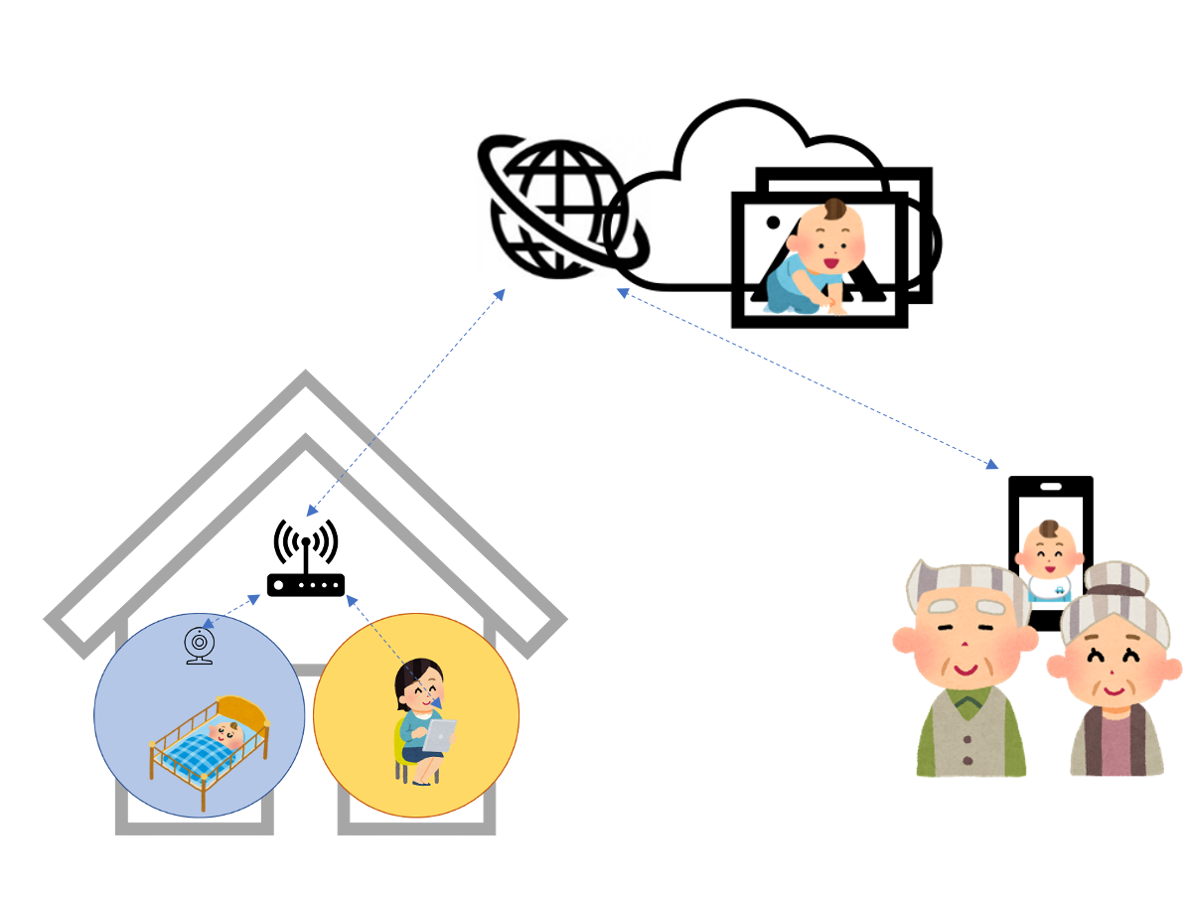
提案手法（1/2）
OWASP IoT Top 10(2018)を基準にした演習項目の選定
弱く推測可能なパスワード
安全でないネットワークサービス
安全ではないエコシステムインタフェース
安全な更新メカニズムの欠如
安全でない，もしくは古いコンポーネントの使用
不十分なプライバシー保護
安全でないデータの転送と保存
デバイス管理の欠如
安全でないデフォルト設定
物理的堅牢性の不足
Notes:
提案手法
OWASP IoT Top 10(2018)を基準にした演習項目の選定を行いました．
本研究では，10項目中「物理的堅牢性の不足」を除いた9項目に関する演習項目を選定し，それらに関する「見守りカメラ」を想定した脆弱なIoTカメラを開発した．

Slide 9
提案手法（2/2）
・教材構築手順の簡略化
Bashスクリプトの作成
イメージファイルの使用
作成した教材を用いた演習の実施
演習前後での各演習項目の理解度の変化を調査
選定した学習項目の難易度と有用性を評価
教材構築の簡略化への取り組みを評価
Notes:
教材構築の簡略化を

Slide 10
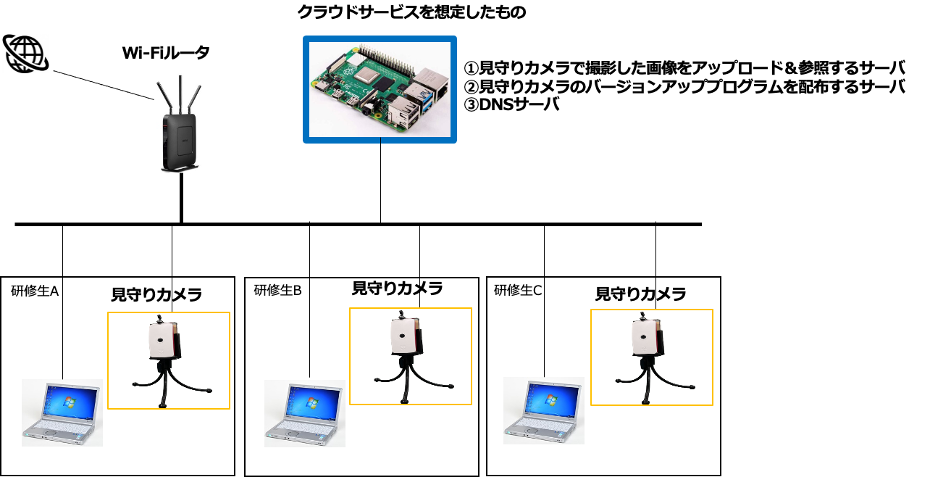
実装（演習イメージ)
1人1台のIoTカメラを配布

Slide 11
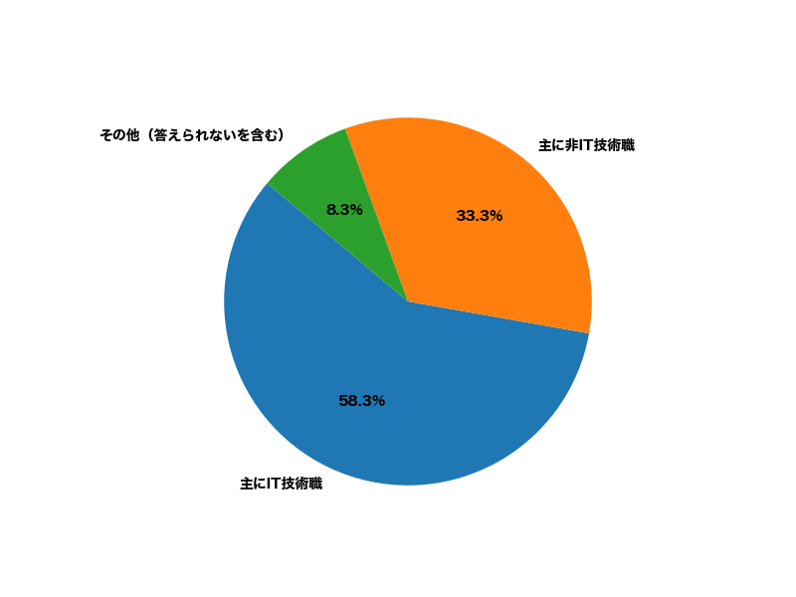
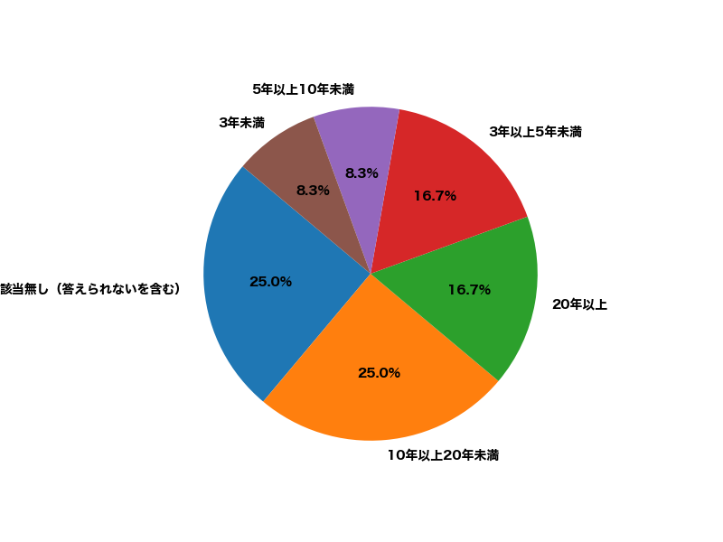
実験
実験参加者合計12名
大手電機メーカー社内での演習1回（参加者3名）
一般公募での演習1回（参加者9名）
演習時間は講義，演習，解説を含めて3時間程度と設定
職種
技術職に就いてからの業務経験年数

Slide 12
評価
演習前後での演習項目の理解度平均の変化
Wilcoxon符号付き順位和検定
理解度の自己評価
0：演習項目に含まれていない
1：全く理解していない
2：あまり理解していない
3：どちらとも言えない
4：ある程度理解している
5：対策も含めて理解している

Slide 13
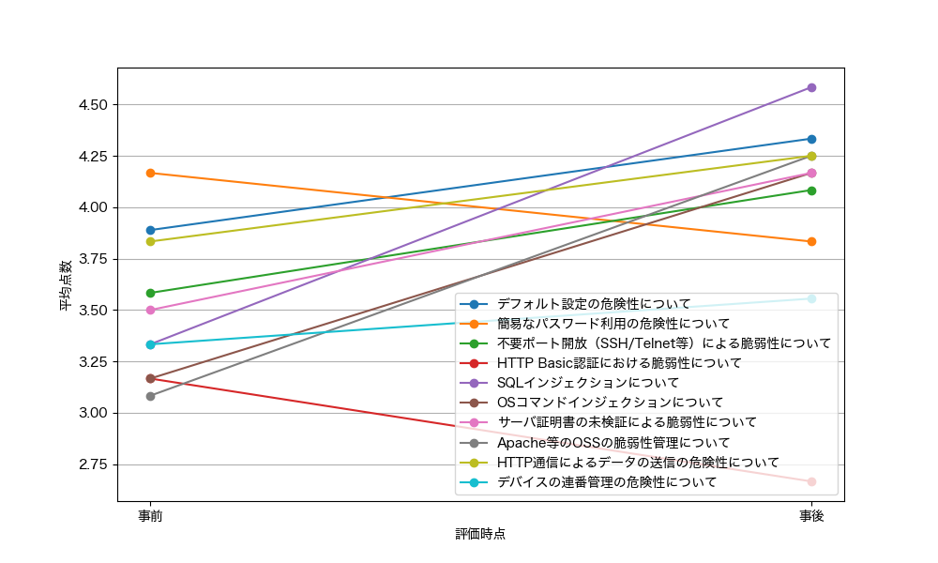
評価
演習前後での演習項目の理解度平均の変化

Slide 14
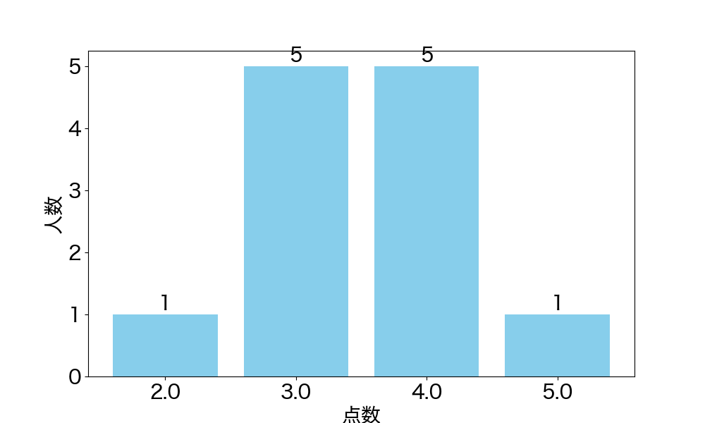
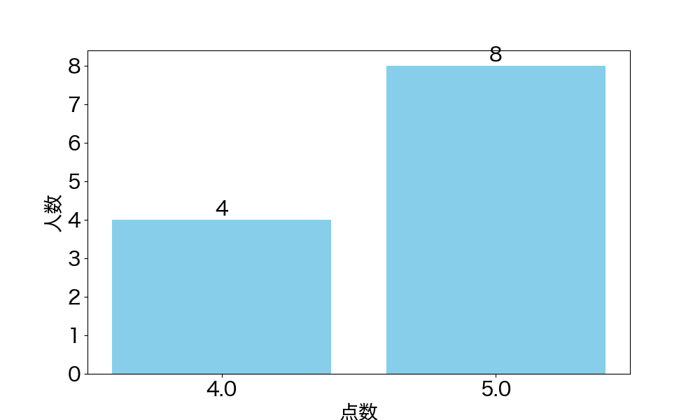
評価
難易度評価
12名中5名が「適切」，5名が「少し難しい」と評価
有用性評価
12名中8名が「理解にかなり役立つ」と評価
教材・演習全体の難易度評価
教材を利用した演習の有用性評価

Slide 15
評価
画像サーバの構築時間比較
手動：平均8分43秒
作成したBashスクリプトの使用：平均4分41秒
作成したイメージファイルの使用：平均1分33秒
IoTカメラの構築時間比較
手動：平均1時間57分21秒
作成したBashスクリプトの使用：平均8分45秒
作成したイメージファイルの使用：平均1分4秒
技術者の評価
イメージファイルの使用により，セットアップ工数が大幅に改善した
セットアップが圧倒的に楽になったと感じられる

Slide 16
まとめ
学習教材の作成
OWASP IoT Top10(2018)の10項目中9項目に対応した演習項目
教材構築簡略化の為にBashスクリプト，イメージファイルの作成
実験
作成した教材を使用した演習の実施
評価
演習前後での演習項目の理解度
技術者に構築して評価

Slide 17
補足資料

Slide 18
補足資料

Slide 20










「見守りシステム」

Slide 21
修了したい！！！

Slide 22



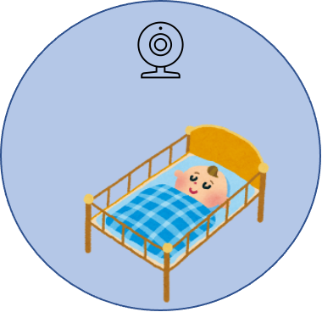



Slide 23
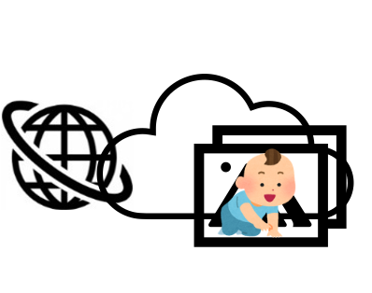
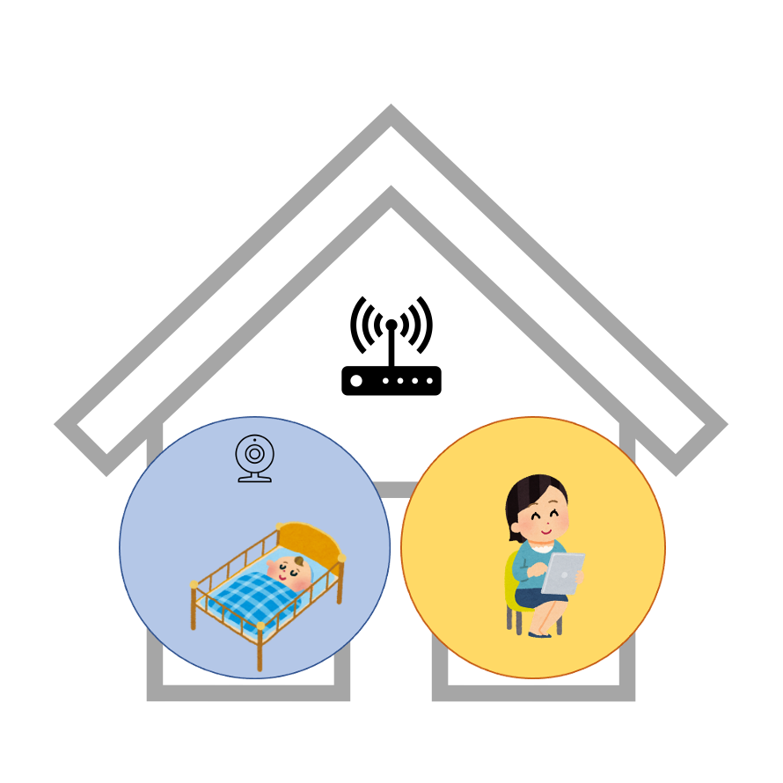

Slide 25
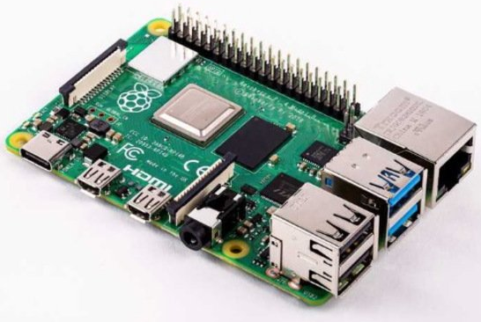
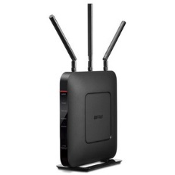
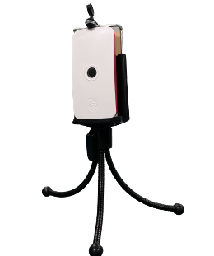
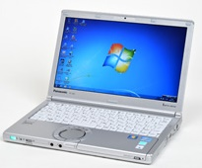
クラウドサービスを想定したもの
Wi-Fiルータ
①見守りカメラで撮影した画像をアップロード＆参照するサーバ
②見守りカメラのバージョンアッププログラムを配布するサーバ
③DNSサーバ
192.168.11.11
192.168.11.1
https://handsoniotapp.com
192.168.11.0/24
研修生A
見守りカメラ
研修生B
見守りカメラ
研修生C
見守りカメラ
192.168.11.101
192.168.11.102
192.168.11.103（IPアドレスは固定）
192.168.11.xxx
192.168.11.xxx
192.168.11.xxx（IPアドレスはDHCPにより自動付与）

Slide 26
不十分なプライバシー保護
使用者が意図していないデータのサーバへの送信
安全でないデータの転送と保存
HTTP通信によるデータの送信
（ID/APItoken/画像データのPOST）
デバイス管理の欠如
デバイスの連番管理（ID/パスワード等）
安全でないデフォルト設
デフォルト（または推測し易い）ID/PW設定
ポートの解放設定
権限設定
物理的堅牢性の不足
弱く推測可能なパスワード
サーバ側WEBページ/IoT機器の ID・パスワード
安全でないネットワークサービス
SSH・Telnet等不要ポートの解放
安全ではないエコシステムインタフェース
SQLインジェクション
OSコマンドインジェクション
安全な更新メカニズムの欠如
サーバ証明書の未検証
安全でない，もしくは古いコンポーネントの使用
脆弱性が報告されているApache2.4.49の使用

Slide 27
クラウドサービスを想定したもの
Wi-Fiルータ
①見守りカメラで撮影した画像をアップロード＆参照するサーバ
②見守りカメラのバージョンアッププログラムを配布するサーバ
③DNSサーバ
研修生A
見守りカメラ
研修生B
見守りカメラ
研修生C
見守りカメラ

Slide 29
0：演習項目に含まれていない
1：全く理解していない
2：あまり理解していない
3：どちらとも言えない
4：ある程度理解している
5：対策も含めて理解している

